Slide 1
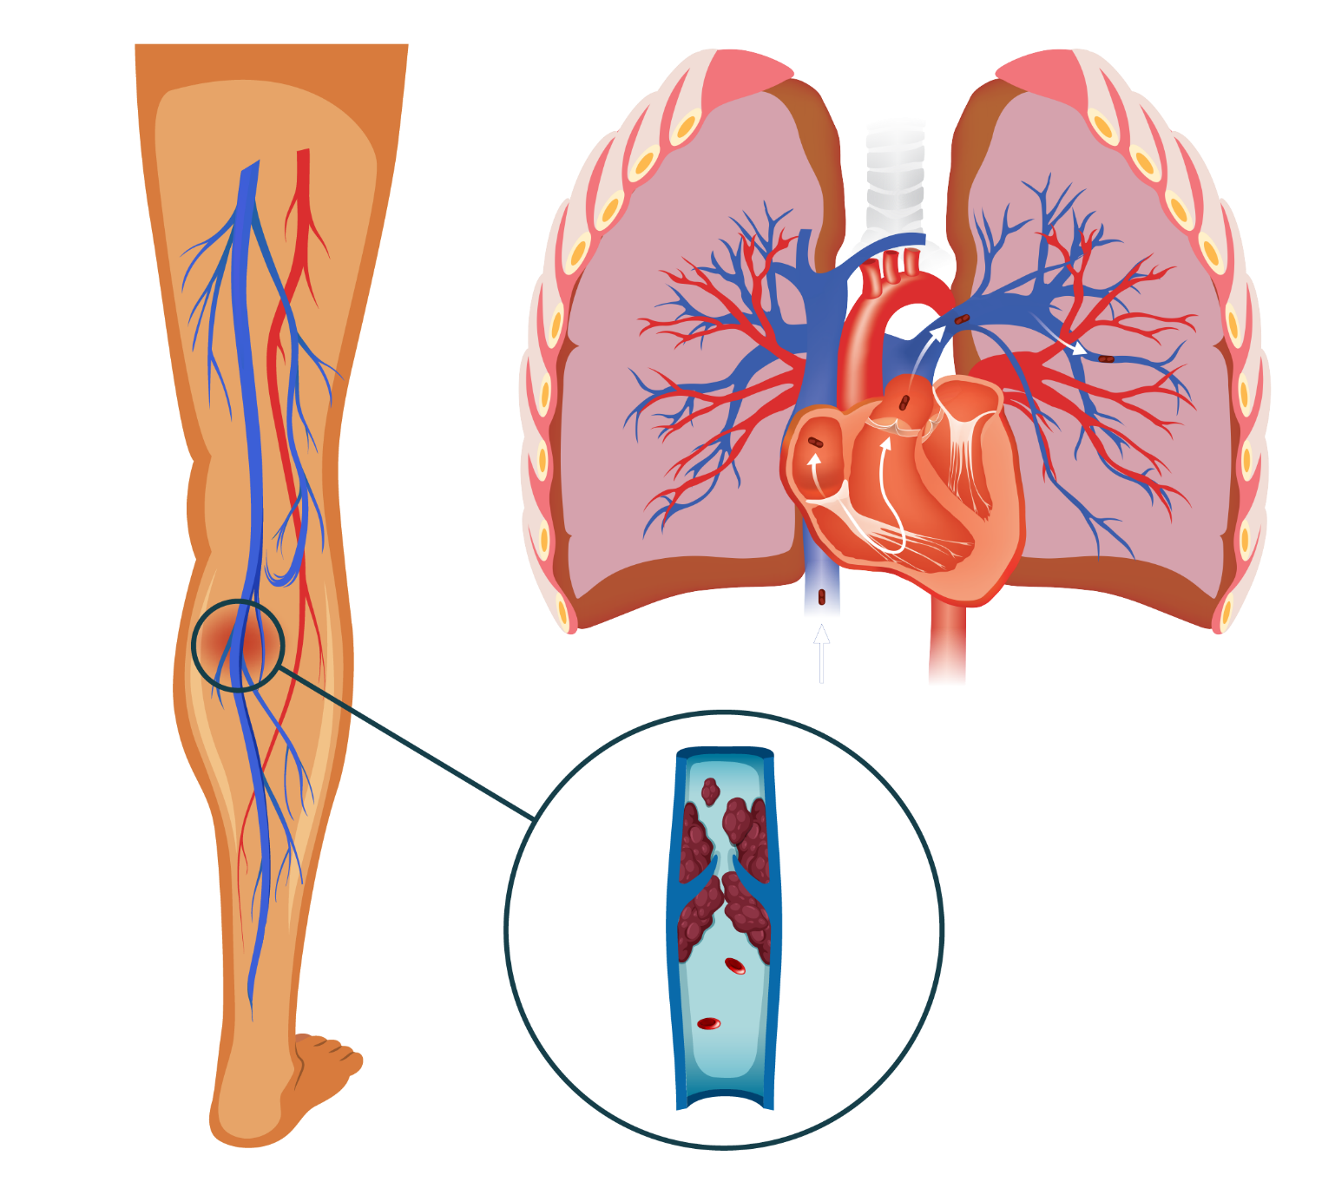
P A TIENTUDDANNELSE
Blodprop i lungen eller benet
Indsæt regionslogo

Slide 2
Indhold
3 . . 3
4 . . . . . . 4
. . . . 5
. . . . . . . 5
6 . . . . . . . . . . . . . . 6
. . . . . . . . . . . . . . . . . . . . . . . . 6
. . . . . . . . . . . . . . . . . . . 7
. . . . . . . . . . . . . . . . . . 8
. . . . . . . . . . . . . . . 8
. . . . . . . . . . . .. . . . . . 9
. . . . . . . . . 9
. . . . . . . . . . . . . . . 10
. . . . . . . . . . . . . . . 11
. . . . . . . . . . . . . . . . . . . . . . 12
. . . . . . . . . . . . . . . . . . 12
13 . . . . . . . . . . . . 14
15
. . . . . . . . 15
16
. . . . . . . . . . . . . . . . . . . . . . . . . 16
. . . . . . 17
. . . . . . 17
18
19
20
21
22
. . . . . . . . . . . . . . . . . . . . . 22
. . . . . . . . . . . . . . . . . . . . . 22
. . 22
23
24 . . . . . . . . . . . . . . . . . 24
Blodprop i benet/lungen Hvad er en blodprop i benet/lungen?
Hvorfor får jeg en blodprop i ben/lunge? Symptomer på blodprop i lungen
Symptomer på en blodprop i benet
Øger en blodprop i lungen min risiko for en blodprop i hjerte og hjerne?
Din medicinske behandling Sådan virker medicinen
Blødninger
Husk din medicin
Apaxiban (Eliquis®)
Rivaroxaban (Xarelto®)
Edoxaban (Lixana®)
Dabigatranetexilat (Pradaxa®)
Innohep® og Fragmin®
Marevan® (Warfarin)
Kan anden medicin påvirke min behandling?
Tilskud og recept
Kompressionsstrømpe
Venepumpeøvelser
Tilbage til hverdagen
Må jeg være fysisk aktiv?
Træning Hvilken form for træning skal jeg lave?
Hvor meget skal jeg træne?
Forslag til træningsprogram
Følelsesmæssig påvirkning
Til dig, der er pårørende
Alkohol og rygning
Tilbage til arbejde
Hvad nu hvis?
Tandlæge
Operation
Graviditet og hormonbehandling
Rejser
Kontakt og mere viden Hvor kan jeg finde mere information?
2

Slide 3
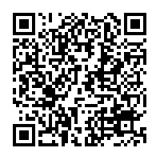
Blodprop i benet/lungen
At blive ramt af en blodprop i benet/lungen, vil for de fleste medføre ændringer i hverdagen. Men der er meget du selv kan gøre. Denne pjece giver dig og dine pårørende viden om blodpropper samt redskaber til at håndtere livet efter en blodprop i benet/lungen.
Hvad er en blodprop i benet/lungen?
En blodprop de dybe vener i benet sidder i de blodkar, der fører blodet tilbage til hjertet, kaldet vener. De kan sidde forskellige steder i benet, men dannes oftest i læggen og kan udvikle sig opad til knæhasen, låret og nogle gange helt op i bækkenet. En blodprop i lungen kan blive dannet i lungen, eller ved at en blodprop i benet river sig løs og transporteres med blodstrømmen op til lungerne, hvor den sætter sig fast.
Det er dog ikke hos alle med en blodprop i lungen, at man finder en blodprop i benet.
På fagsprog kaldes en blodprop i lungen for en "lungeemboli" og en veneblodprop i benet kaldes for en ”dyb venetrombose”
Se videoen om blodpropper i benet/lungen på sundhed.dk ved at
scanne QR-koden med din mobiltelefon eller følge linket:
www.sundhed.dk/borger/patienthaandbogen/hjerte-og-blodkar
/sygdomme/blodpropsygdom/blodprop-i-lungerne-lungeemboli/
Blodprop i lungen/benet
3

Slide 4
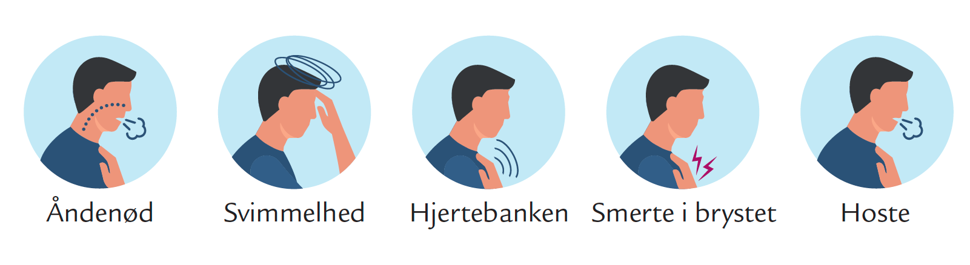
Hvorfor får jeg en blodprop i ben/lunge?
Du er mere udsat for at udvikle blodpropper i benet/lungen, hvis du:
har været sengeliggende eller bevæget dig meget lidt i længere tid
har gennemgået en større operation
har været på lange rejser med bil, bus eller fly
har kræftsygdom
tidligere har haft en blodprop i benet
tager p-piller eller anden hormonbehandling
er gravid eller lige har født
har arvelige blodsygdomme
er overvægtig.
En blodprop i benet/lungen kan også opstå hos en rask person og uden at ovennævnte faktorer er til stede.
Symptomer på blodprop i lungen
En blodprop i lungen kan mærkes forskelligt fra person til person. Sympto- merne afhænger af blodproppens størrelse, og hvor den sætter sig i lungen. De hyppigste symptomer er:
Det er helt almindeligt at have åndenød og blive hurtigt træt de første uger. Åndenøden kommer især, når du anstrenger dig. Du kan også opleve hoste og smerte i brystet.
4

Slide 5
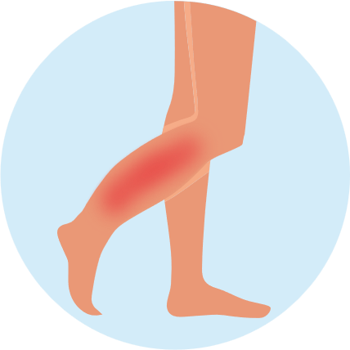
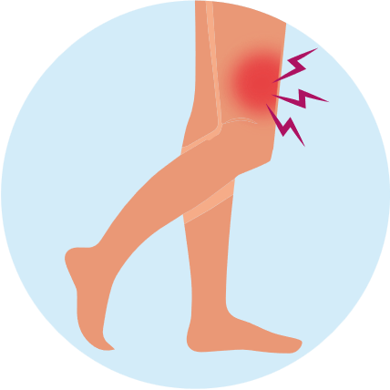
Symptomer på blodprop i benet
En blodprop i benet kan mærkes forskelligt fra person til person. Symptomerne afhænger af blodproppens størrelse, og hvor den sætter sig i benet.
De hyppigste symptomer er:
Ingen sammenhæng mellem blodprop i benet/lungen og blodprop i hjerte og hjerne
En blodprop i benet eller lungen øger ikke risikoen for at få en blodprop i hjerte og hjerne.
En blodprop i lungen eller benet dannes i de blodkar (venerne), som fører blodet tilbage til hjertet. En blodprop i hjerte og hjerne dannes i en anden slags blodkar (arterierne), som fører blodet fra hjertet ud til organerne.
Rødme
Varme
Hævelse
Smerter
Ømhed
Noter
Hvorfor får jeg en blodprop i lungen/benet?
5

Slide 6
Din medicinske behandling
Sådan virker medicinen
Behandlingen af blodprop i benet/lungen foregår med blodfortyndende medicin, som får blodet til at størkne langsommere. Formålet med behandlingen er at undgå, at blodproppen udvikler sig, og at forebygge, at du får nye blodpropper.
Sådan foregår den medicinske behandling
Den blodfortyndende medicin gives oftest som tabletter, men den kan også gives som indsprøjtninger.
Varigheden af behandlingen er individuel.
Bivirkninger
Øget tendens til blødninger
En af de mest almindelige bivirkninger ved blodfortyndende medicin er blødninger. Du kan eksempelvis opleve:
let tandkødsblødning
næseblod
at du nemmere får blå mærker
rifter og sår kan bløde længere
kraftigere menstruationsblødning
blod i sædvæske.
Søg straks lægehjælp, hvis du oplever en kraftig, vedvarende blødning, eller hvis du får et kraftigt slag mod mave, bryst eller hoved. Du skal også kontakte din læge, hvis du oplever blod i afføringen eller urinen eller kaster blod op.
Søg læge ved kraftig, vedvarende blødning
6

Slide 7

Husk din medicin
Det er vigtigt, at du tager din blodfortyndende medicin på samme tidspunkt hver dag. Der findes en række værktøjer, som kan hjælpe dig med at huske at tage din medicin:
Sæt en alarm på din telefon.
Brug en app (fx apotekets app Medicinhusker).
Brug doseringsæsker til at holde styr på medicinen.
Valget af blodfortyndende medicin foregår altid i samråd med en læge. I det følgende kan du læse mere om forskellige typer af blodfortyndende medicin.
Din medicinske behandling
7

Slide 8


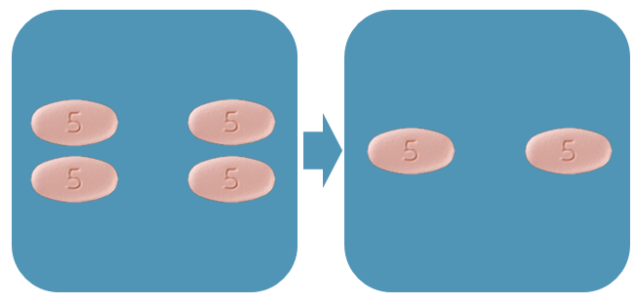
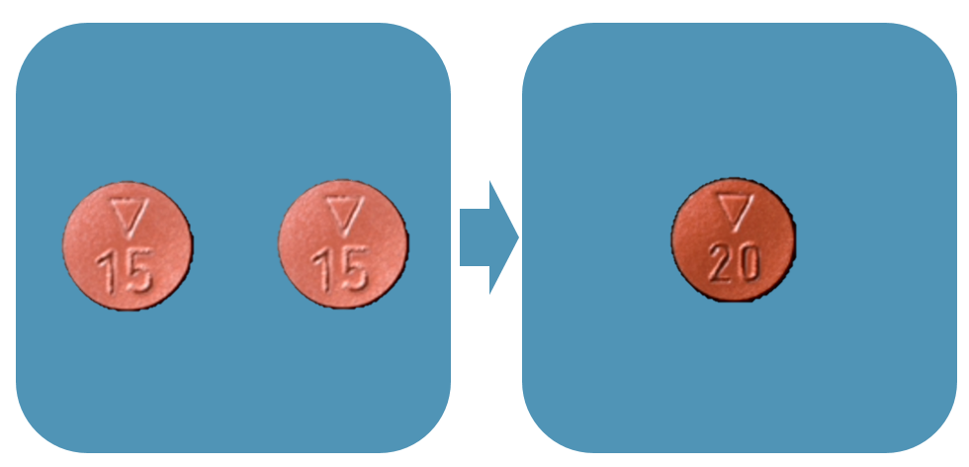
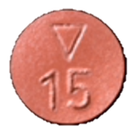
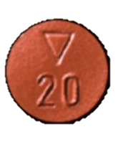
Apixaban (de fleste skal tage standarddosis)
Almindelige bivirkninger
Standarddosis (Eliquis®)
Blødninger.
Kvalme.
Hududslæt.
1 tablet
(5 mg) Én gang dagligt
Dag 1
til 7
Fra
dag 8
Dosis fra dag 8 og frem
Særlige forholdsregler
Du skal tage Apixiban på samme tidspunkt hver dag.
Hvis du har glemt en dosis
Du må tage dosis op til 6 timer efter tidspunktet for den glemte dosis.
Dosis de første 7 dage
+
+
10 mg x 2 dagligt
5 mg x 2 dagligt
Rivaroxaban (de fleste skal tage standarddosis)
Almindelige bivirkninger
Standarddosis (Xarelto®)
Blødninger.
Kvalme.
Mavesmerter og diarré.
Svimmelhed.
Hovedpine.
Smerter i arme og ben.
Træthed.
1 tablet
(5 mg) Én gang dagligt
Dag 1
til 21
Fra
dag 22
Én gang dagligt
Dosis de første 7 dage
Dosis fra dag 8 og frem
+
Dosis de første 7 dage
15 mg x 2 dagligt
20 mg x 1 dagligt
Særlige forholdsregler
Du skal tage Rivaroxaban sammen med mad.
Du skal tage Rivaroxaban på samme tidspunkt hver dag.
Hvis du har glemt en dosis
Du må tage dosis op til 12 timer efter tidspunktet for den glemte dosis, ellers skal du vente til næste dosis.
8

Slide 9


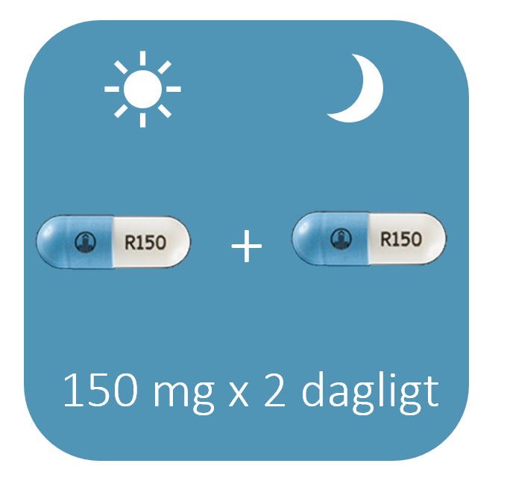
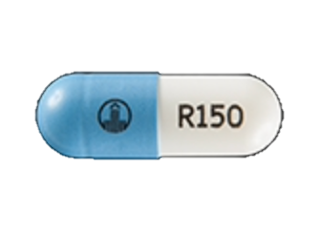
Edoxaban (de fleste skal tage standarddosis)
Almindelige bivirkninger Standarddosis (Lixana®)
Blødninger.
Svimmelhed.
Leverpåvirkning
Én gang dagligt
60 mg x 1 dagligt
Særlige forholdsregler
Du skal tage Edoxaban på samme tidspunkt hver dag.
Hvis du har glemt en dosis
Du må tage dosis op til 12 timer efter tidspunktet for den glemte dosis, ellers skal du vente til næste dosis.
Dabigatranetexilat (de fleste skal tage standarddosis)
Almindelige bivirkninger Standarddosis (Pradaxa® )
Blødninger.
Kvalme.
Mavesmerter og diarré.
1 tablet
(60 mg) Én gang dagligt
1 tablet(150 mg) morgen
+
1 tablet
(150 mg) aften
150 mg x 2 dagligt
Særlige forholdsregler
Kapslerne skal synkes hele.
Kapslerne skal blive i den originale pakning.
Du skal tage Dabigatranetexilat på samme tidspunkt hver dag.
Hvis du har glemt en dosis
Du må tage dosis op til 6 timer efter tidspunktet for den glemte dosis, ellers skal du vente til næste dosis.
Din medicinske behandling
9

Slide 10


Innohep® og Fragmin®
Innohep® og Fragmin® skal indsprøjtes under huden. Din dosis bestem- mes ud fra din vægt. Du skal derfor veje dig 1 gang om ugen. Det er vigtigt, at indsprøjtningen tages på samme tidspunkt hver dag.
Almindelige bivirkninger
Blødninger.
Reaktioner og ubehag på indstiksstedet.
Standarddosis (Innohep® og Fragmin®)
Individuelt
Særlige forholdsregler
Du skal tage medicinen på samme tidspunkt hver dag.
Hvis du har glemt en dosis
Du må tage dosis op til 12 timer efter tidspunktet for den glemte dosis, ellers skal du vente til næste dosis.
Hvis du er i tvivl om, hvordan du skal tage din indsprøjtning, kan du se en instruktionsvideo her:
Fragmin® : https://min.medicin.dk/Medicin/Praeparater/1245 Innohep® : https://min.medicin.dk/medicin/praeparater/1385
10

Slide 11

Marevan (Warfarin)
Din dosis afhænger af dit blods evne til at størkne. Marevan kræver regelmæssig blodprøvekontrol.
Almindelige bivirkninger
Blødninger.
Overfølsomhed.
Standarddosis (Marevan®)
Én gang dagligt
Særlige forholdsregler
Du skal spise nogenlunde samme mængde K-vitamin hver dag. K-vitamin fås primært fra grønne grøntsager.
Hvis du har glemt en dosis
Du må tage dosis op til 24 timer efter tidspunktet for den glemte dosis, ellers skal du vente til næste dosis.
Individuelt
Noter
Din medicinske behandling
11

Slide 12
Kan anden medicin påvirke min behandling?
Nogle lægemidler kan påvirke din blodfortyndende behandling
Undgå så vidt muligt at tage:
Medicin, der indeholder acetylsalisylsyre (fx Kodimagnyl®, Treo®)
Medicin, der indeholder ibuprofen (fx Ipren®, Ibumetin®)
Naturlægemidler, der indeholder perikon/perikum
Tag heller ikke lægemidler mod svamp uden først at have talt med din behandlende læge eller sygeplejerske.
Hvis du har behov for smertestillende medicin, må du gerne tage medicin, der indeholder paracetamol (fx Pamol®, Pinex®, Panodil®).
Informér altid din læge, hvis du opstarter ny medicin - også kosttilskud og naturmedicin.
Tilskud og recept
Din blodfortyndende medicin kan kun udleveres på recept på apoteket. Du får tilskud til medicin på recept. Tilskuddet bliver automatisk trukket fra din pris, når du køber din medicin på apoteket.
Du kan i nogle tilfælde få lavet en betalingsordning på dit lokale apotek, som kaldes for en ”henstandsordning”. Den gør det muligt at fordele dine udgifter til medicin hen over året.
12

Slide 13
Kompressionsstrømpe
Omkring halvdelen af dem, der får en blodprop i benet, kan opleve milde til svære gener bagefter. Symptomerne vil typisk være smerter i benet, hævet ben, fortykket hud, brunlig misfarvning af underbenet og sår på skinnebenet.
Kompressionsstrømpe
Hvis du har symptomer fra din blodprop i benet, bør du bruge en kompressionsstrømpe op til knæet i dagtimerne.
Kompressionsstrømpen kan hjælpe dig af med hævelsen i benet og mindske smerter. Den mindsker også din risiko for varige gener i benet.
Kontakt [indsæt navn på klinik] på tlf: [indsæt telefonnummer], hvis du oplever udfordringer med strømpen, fx hvis strømpen føles for lille eller stor, gnaver eller gør ondt at have på.
Noter
Kompressionsstrømpe
13

Slide 14
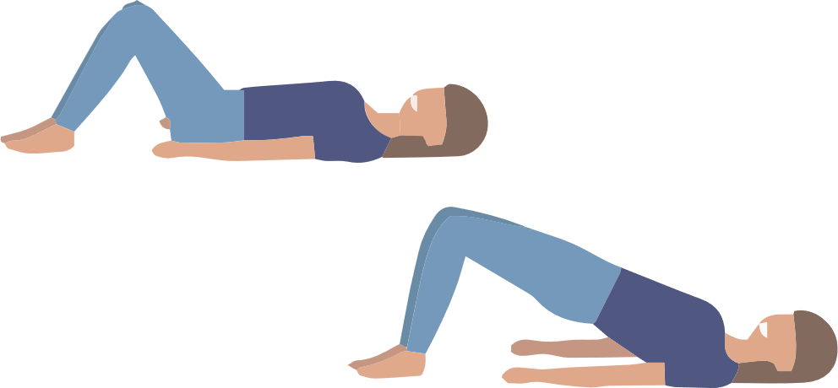
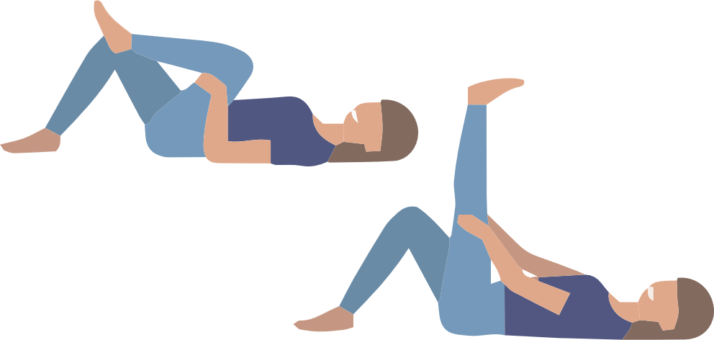
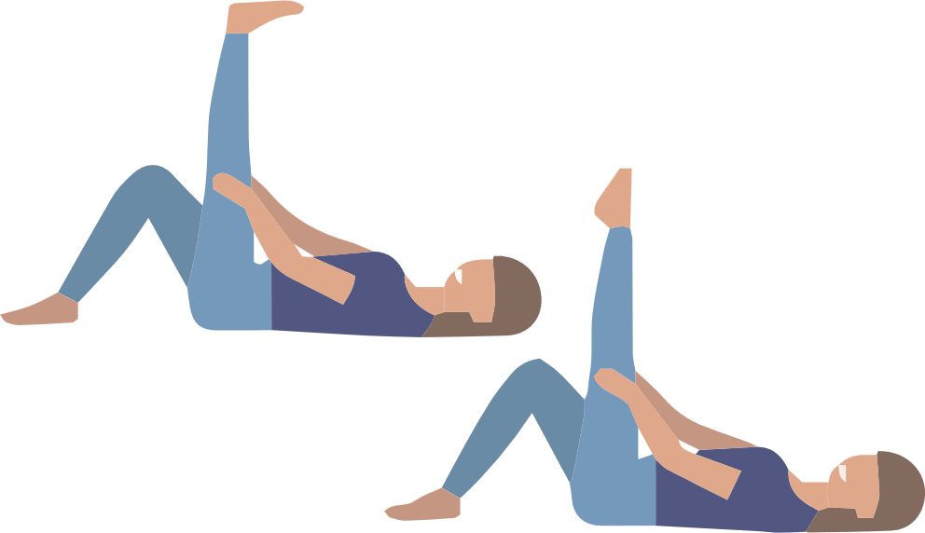
Venepumpeøvelser
Er du generet af smerter og hævelse i benet, kan du med fordel begynde stille og roligt med at lave venepumpeøvelser. Disse øvelser kan mindske smerte og hævelse, fordi de hjælper tilbageløbet af blod fra ben til hjerte. Det kan være en fordel at træne med kompressionsstrømper. Du kan med fordel lave øvelserne flere gange i løbet af dagen.
Øvelse 1:
Læg dig på ryggen med bøjede ben og tag et par dybe vejrtrækninger.
Løft bagdelen så højt, du kan, hold løftet et øjeblik og sænk så bagdelen igen.
Gentag 5-10 gange.
Øvelse 2:
Løft det ene ben op mod loftet og stræk knæet.
Gentag 5-10 gange med hvert ben.
Øvelse 3:
Hold benet i en strakt position op mod loftet.
Bøj og stræk i fodleddet.
Gentag 5-10 gange med hvert ben.
14

Slide 15
Tilbage til hverdagen
Mange oplever, at en blodprop i ben eller lunge kan medføre store og små forandringer i hverdagen både fysisk og følelsesmæssigt. Disse kan påvirke både den sygdomsramte og de pårørende.
Dette afsnit kan give dig viden og redskaber til at komme tilbage til hverdagen.
Må jeg være fysisk aktiv?
Ja, det er vigtigt, at du bevæger dig efter en blodprop i lungen/benet.
Efter en blodprop i ben eller lunge kan du føle dig mere træt, end du plejer, eller opleve, at du nemt udmattet, når du dyrker motion. Selvom du oplever disse symptomer, er det vigtigt, at du kommer i gang igen.
Når du kommer i gang med at motionere og være fysisk aktiv, vil du kunne opleve:
færre symptomer
forbedret kondition
øget livskvalitet.
Du må gerne dyrke sex.
Det er sikkert at være fysisk aktivt efter en blodprop i ben/lunge.
Tilbage til hverdagen
15

Slide 16

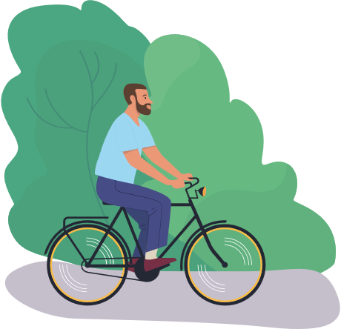



Træning
Hvilken form for træning skal jeg lave?
Mulighederne er mange, når det kommer til motion og træningsformer. Det handler om at finde en form for fysisk aktivitet, som du synes om. Det kan være en god idé at være fysisk aktiv sammen med andre, for eksempel cykle eller gå ture med venner og familie. Det kan give dig tryghed og motivation til at bevæge dig.
Motionsformer, du kan overveje:
Gåtur
Cykeltur
Svømning
Individuel- eller holdtræning i et motionscenter
Løbetur
Hjerteforeningen tilbyder holdtræning, hvor motion og fællesskab er i centrum. Du kan læse mere ved at følge linket: www.hjertemotion.dk
16

Slide 17
Hvor meget skal jeg træne?
Ifølge Sundhedsstyrelsen bør du træne 2-5 gange om ugen i 30-60 minutter pr. gang. Du bør dyrke motion med høj intensitet flere gange om ugen. Dette kan eksempelvis være ved at sætte tempoet markant op på din gåtur, så du overstiger snakke-grænsen. Det betyder, at du er så forpustet, at du kun kan svare med enkelte ord.
Sørg dog altid for at mærke efter, hvordan du har det. Føler du voldsomt ubehag, skal du afbryde din aktivitet.
Forslag til træningsprogram
Nedenfor ses et eksempel på et kort og et langt træningsprogram. Målet er at lave flere omgange, hvor du får pulsen op og forsøger at overstige snakke-grænsen.
Træning
17

Slide 18
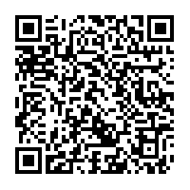
Følelsesmæssig påvirkning
Det kan være en voldsom oplevelse at få en blodprop i benet/lungen. Derfor er det helt naturligt, hvis du oplever, at dit humør svinger mere end normalt, og at du nemmere bliver ked af det, bekymret, bange eller irritabel.
Det er vigtigt, at du taler med dine pårørende om, hvordan du har det. Så kan de nemmere forstå dig og hjælpe dig på den bedste måde.
Hvis du er vedvarende følelsesmæssigt påvirket, kan du bestille en tid til en samtale med din egen læge; din læge kan henvise dig til en psykolog.
Du kan læse mere om de psykiske reaktioner i Hjerteforeningens
minibog: "Du er ikke alene” eller på Hjerteforeningens
hjemmeside ved at scanne QR-koden med din mobiltelefon eller følge linket:
www.hjerteforeningen.dk/alt-om-dit-hjerte/
livet-med-hjerte-kar-sygdom/
psykologiske-aspekter-ved-hjerte-kar-sygdom/
Du kan også få hjælp hos Hjerteforeningens psykologer på 70 25 00 00.
Noter
18

Slide 19

Til dig, der er pårørende
Ligesom den sygdomsramte er du som pårørende også kommet i en ny – måske uventet – situation. Det vil for de fleste opleves utrygt, og det kan være svært at håndtere de tanker og følelser, der pludselig dukker op. Derfor er det vigtigt, at du får talt med andre, som kan lytte til dig.
Du kan støtte den sygdomsramte ved at deltage i alle konsultationer. Det vil også være en god idé, at du læser og ser de videoer, der er linket til i denne pjece. Det kan hjælpe dig med bedre at forstå og sætte dig ind i den sygdomsramtes situation.
Du kan du også søge råd, vejledning og støtte til at håndtere din rolle som pårørende hos Hjerteforeningen.
Til dig, der er pårørende
19

Slide 20



Alkohol og rygning
Begræns dit indtag af alkohol
Hvis du indtager store mængder alkohol, øger du din blødningsrisiko. Du bør derfor følge Sundhedsstyrelsens anbefalinger og højst drikke 10 genstande om ugen og højst 4 genstande samme dag.
Stop med at ryge
Hvis du ryger, anbefales det, at du stopper med at ryge. Rygning øger din risiko for blodpropper. Der findes mange forskellige måder at slippe vanen på. Du kan bruge nikotinerstatning i form af tyggegummi eller plaster i en periode eller tilmelde dig et rygestopkursus. Du kan søge hjælp til rygestop på Stoplinien.dk.
Alkohol og rygning
20

Slide 21
Tilbage til arbejde
Det er ikke ualmindeligt, at din arbejdsevne bliver påvirket, når du får en blodprop i benet/lungen. Det er forskelligt fra person til person, hvornår man kan vende tilbage til sit arbejde. Snak derfor med din læge og din arbejdsgiver om din situation.
Du kan også få råd og støtte hos Hjerteforeningens socialrådgivere på 70 25 00 00.
Noter
21

Slide 22
Hvad nu hvis?
Tandlæge
Hvis du skal til tandlæge, skal du oplyse om, at du er i blodfortyndende behandling.
Operation
Hvis du skal opereres, er det vigtigt, at du oplyser om, at du er i blodfortyndende behandling i god tid.
Graviditet og hormonbehandling
Tal med din læge, og oplys, at du har haft en blodprop i benet/lungen, hvis du:
planlægger at blive gravid, eller hvis du bliver gravid
skal i fertilitetsbehandling
har behov for p-piller
har behov for hormonbehandling i overgangsalderen.
Stop aldrig med at tage din blodfortyndende medicin, uden du har været i kontakt med din behandlende læge.
Hvad nu hvis?
22

Slide 23



Rejser
Husk følgende, hvis du skal ud at rejse:
Du skal kontakte dit forsikringsselskab.
Du skal have nok medicin med.
Du skal huske at medbringe din medicin i håndbagagen.
Du skal medbringe dit behandlingskort.
Hvis du skal på en fly-, bus- eller togrejse på over 4 timer, skal du:
bruge kompressionsstrømpe (alternativt flystrømper)
sørge for at komme op at gå nogle skridt med jævne mellemrum
drikke rigeligt med væske.
23

Slide 24
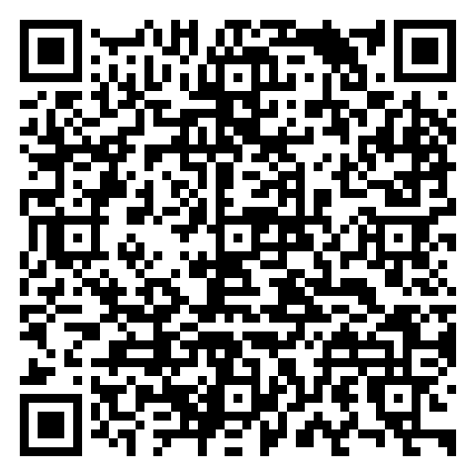
Kontakt og mere viden
Husk!
Du skal bestille tid til blodprøver hos din egen læge, hvis du fortsat er i blodfortyndende behandling.
Du vil blive indkaldt til en konsultation i [navn på klinik].
Hvis du har spørgsmål, kan du kontakte:
[navn på klinik]
Telefonnummer: [indsæt telefonnummer]
Telefontid: [indsæt træffetid]
Adresse: [indsæt adresse]
Hvor kan jeg finde mere information?
Både du og dine pårørende kan søge råd og vejledning hos Hjerteforeningen: www.hjerteforeningen.dk. Eller du kan ringe til Hjerteforeningens gratis rådgivningslinje, Hjertelinjen, på 70 25 00 00.
Hjerteforeningens rådgivere er hjertesygeplejersker, diætister, motionsrådgivere, socialrådgivere og psykologer
Lyt til en podcast fra Hjerteforeningen om blodprop i lungen ved at scanne QR-koden med din mobiltelefon eller følge linket:https://hjerteforeningen.dk/hjaelp-og-rad/bliv-klogere/podcast/fakta/blodprop-i-lungen-lungeemboli/
[indsæt klinik og hjemmeside]
Maj 2025

